Slide 1

Processo Seletivo 00518/2021 - Pesquisador II
Inteligência Artificial
Instituto Senai de Inovação em Sistemas Embarcados
Régis Cardoso
Canasvieiras - SC, 12 de abril de 2021

Slide 2



Régis Cardoso
Mestrando em Computação Aplicada – UNISINOS – 2019
Engenharia Elétrica – UNISINOS – 2017
Técnico em Eletrotécnica – Frederico Schmidt – 2010
Início em 2011, desde 2018 no setor de PD&I
Áreas de atuação:
Automação, sistemas supervisórios, teste, controle e desenvolvimento de sensores, máquinas e equipamentos, algoritmos de inteligência artificial, análise de dados e sistemas de alta pressão.
Currículo Lattes:

Slide 3

Sumário
Introdução ao problema
Trabalhos relacionados
Referencial teórico
Análise exploratória
Materiais e métodos
Resultados
Considerações finais
2
Processo Seletivo 00518/2021 - Pesquisador II - Inteligência Artificial
Instituto Senai de Inovação em Sistemas Embarcados

Slide 4
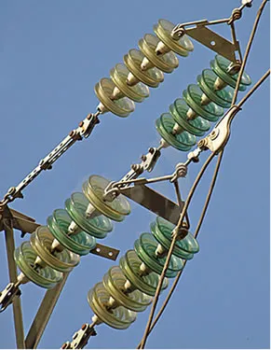
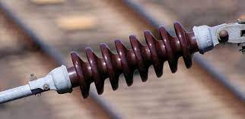
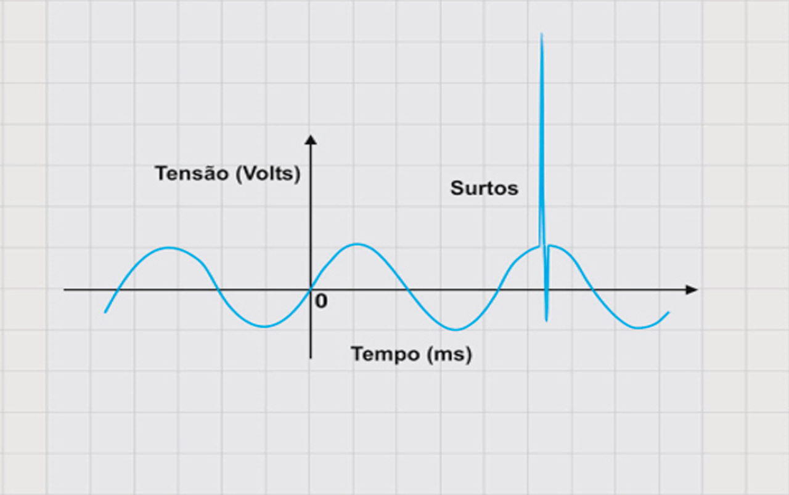
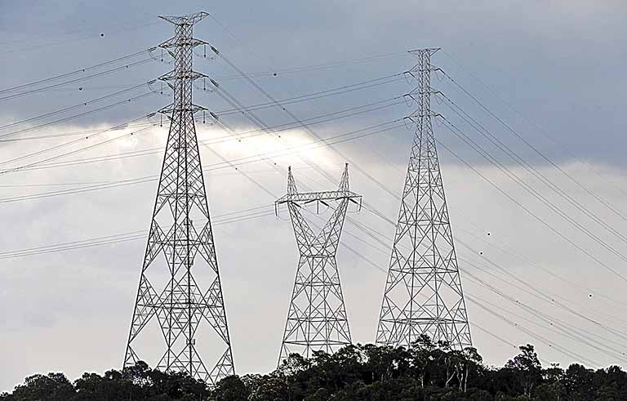
1. Introdução
Problema: Descarga parcial em redes elétricas;
3
Processo Seletivo 00518/2021 - Pesquisador II - Inteligência Artificial
Instituto Senai de Inovação em Sistemas Embarcados

Slide 5
1. Introdução – O problema
Identificar padrões de descarga parcial em redes elétricas;
Utilizar o Dataset disponibilizado com:
800.000 medições da tensão de uma linha de energia (representado pelas colunas).
Esquema de energia trifásico (0,1,2) e todas as três fases são medidas simultaneamente.
ID do sinal, fase.
target representando ausência (0) ou presença de descarga parcial (1).
4
Processo Seletivo 00518/2021 - Pesquisador II - Inteligência Artificial
Instituto Senai de Inovação em Sistemas Embarcados

Slide 6
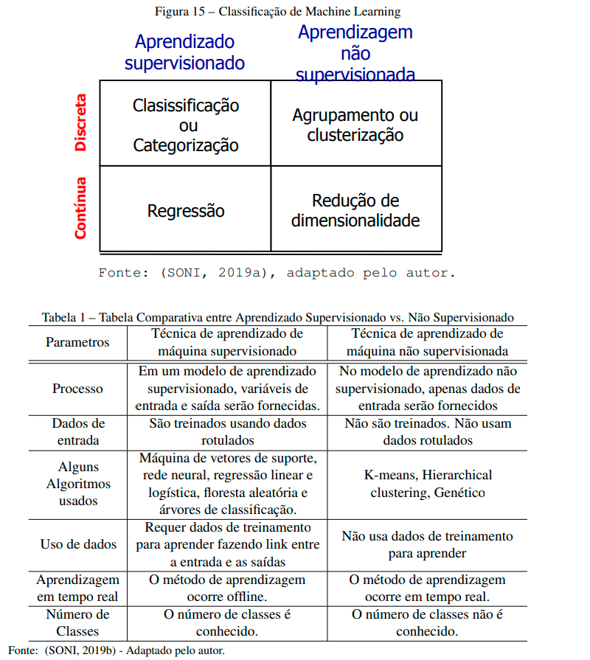
2. Trabalhos Relacionados
Fonte: SONI, 2019a
Fonte: SONI, 2019b
5
Processo Seletivo 00518/2021 - Pesquisador II - Inteligência Artificial
Instituto Senai de Inovação em Sistemas Embarcados

Slide 7

3. Referencial Teórico
Ciência da computação
Engenharia
Aprendizado
Máquina
Estatística
Fonte: adaptado de (DIVYA; BHARGAVI; JYOTHI, 2018)
6
Processo Seletivo 00518/2021 - Pesquisador II - Inteligência Artificial
Instituto Senai de Inovação em Sistemas Embarcados

Slide 8
3. Referencial Teórico
Identificação do problema
Preparação dos dados
Mineração dos dados
Refinamento dos dados
Implementação Aprend. Máquina
Fonte: adaptado de (ZHANG; ZHANG; YANG, 2003)
7
Processo Seletivo 00518/2021 - Pesquisador II - Inteligência Artificial
Instituto Senai de Inovação em Sistemas Embarcados

Slide 9
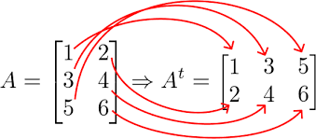
4. Análise exploratória
Dataset:
800.000 – Colunas X 500 Linhas
Grande alocação de memória devido a quantidade de colunas!
8
Processo Seletivo 00518/2021 - Pesquisador II - Inteligência Artificial
Instituto Senai de Inovação em Sistemas Embarcados

Slide 10
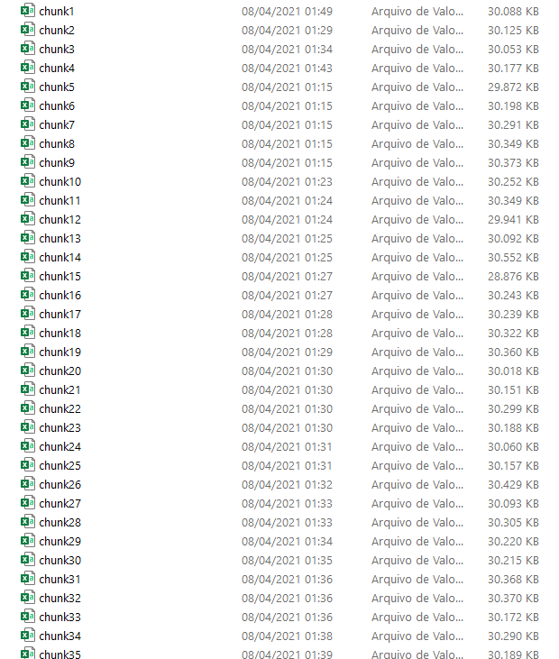
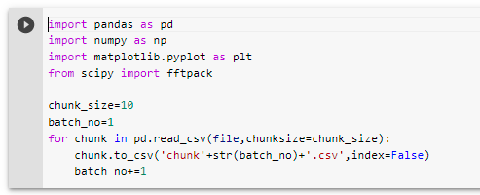
4. Análise exploratória
Divisão do Dataset
9
Processo Seletivo 00518/2021 - Pesquisador II - Inteligência Artificial
Instituto Senai de Inovação em Sistemas Embarcados

Slide 11
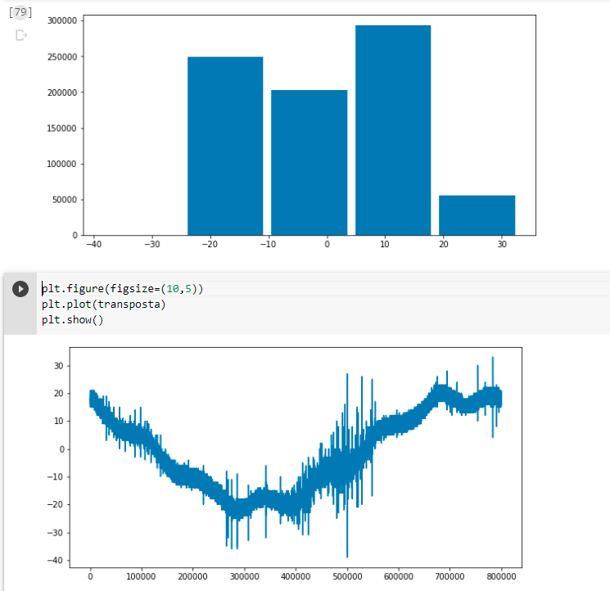
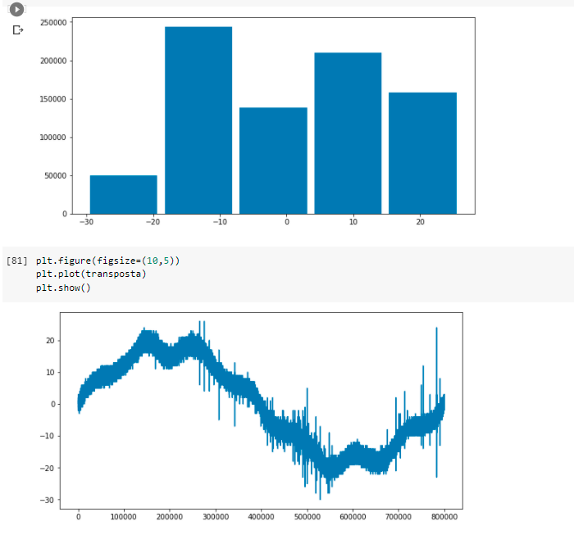
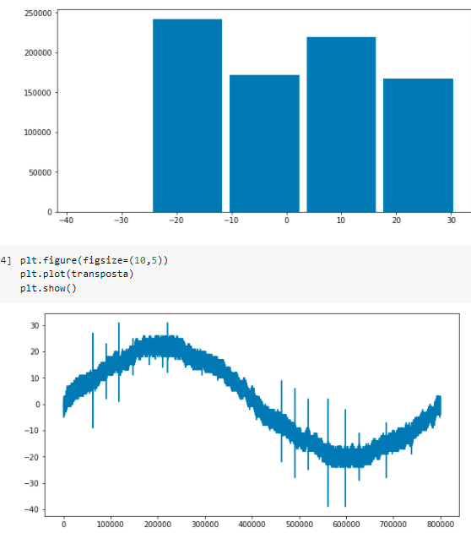
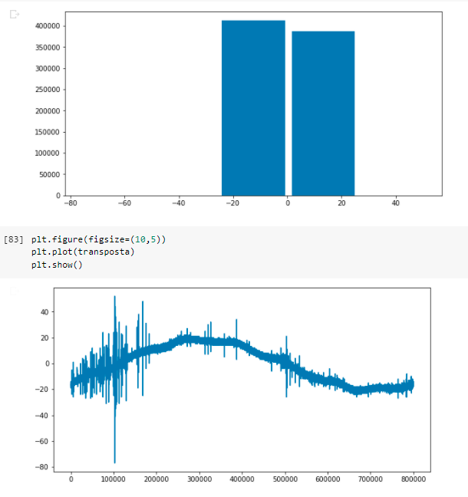
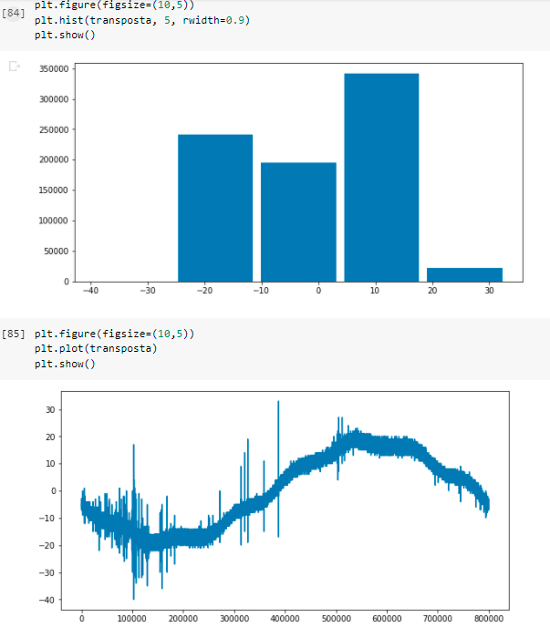
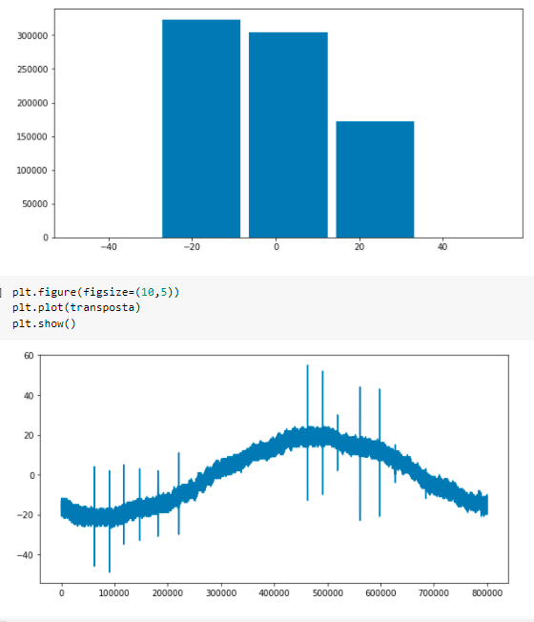
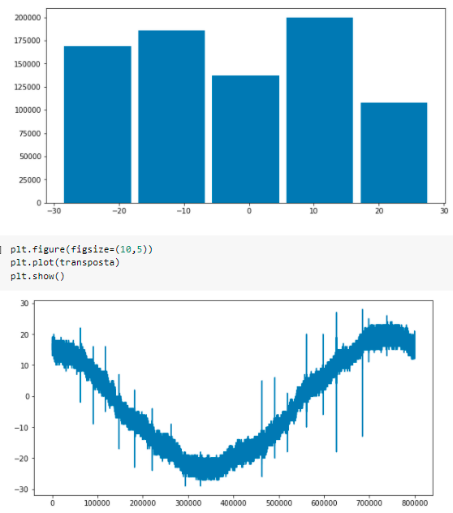
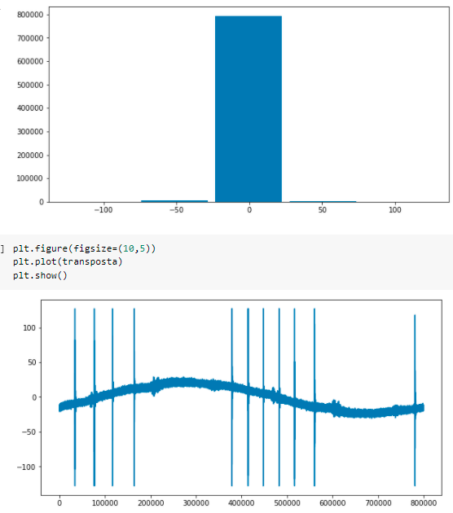
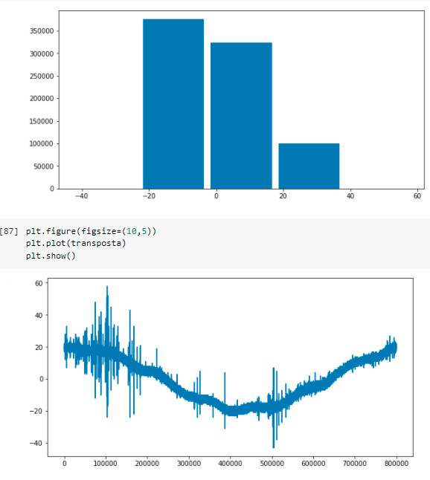
4. Análise exploratória
OCORREU
DESCARGA
NÃO OCORREU
DESCARGA
10
Processo Seletivo 00518/2021 - Pesquisador II - Inteligência Artificial
Instituto Senai de Inovação em Sistemas Embarcados

Slide 12
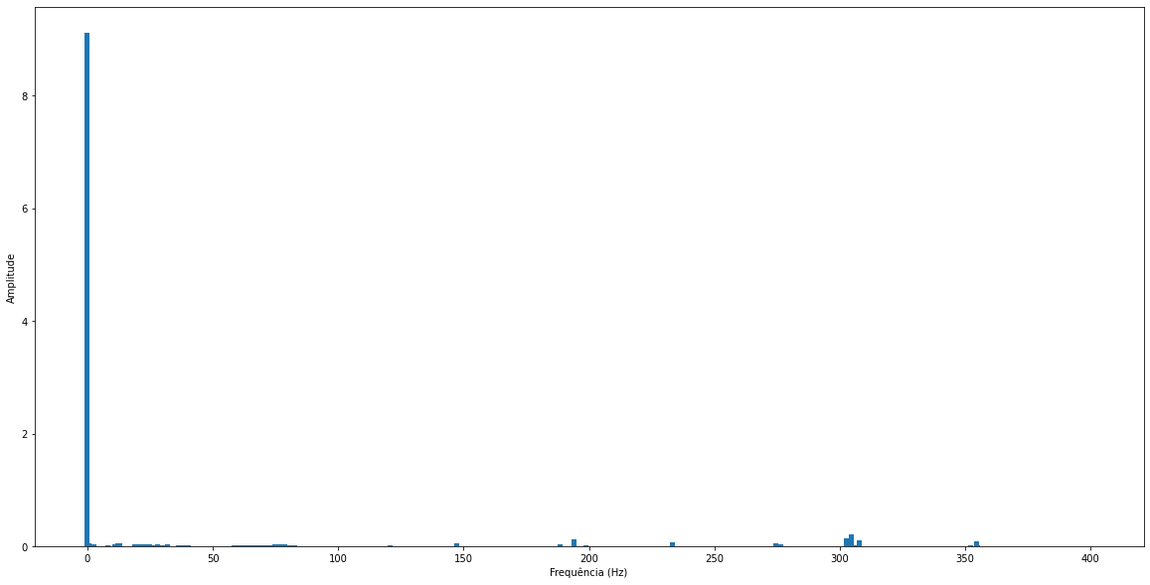
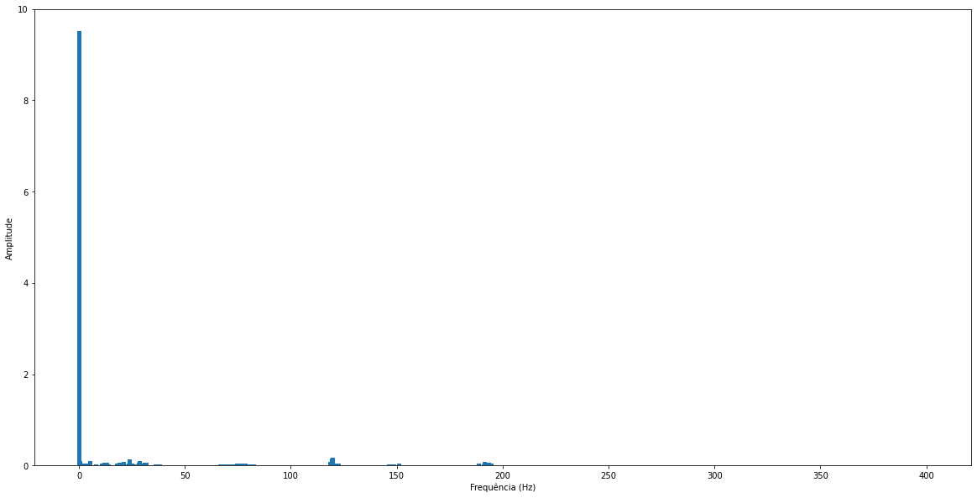
4. Análise exploratória
NÃO OCORREU
DESCARGA
OCORREU
DESCARGA
Transformada Rápida de Fourier - FFT
11
Processo Seletivo 00518/2021 - Pesquisador II - Inteligência Artificial
Instituto Senai de Inovação em Sistemas Embarcados

Slide 13
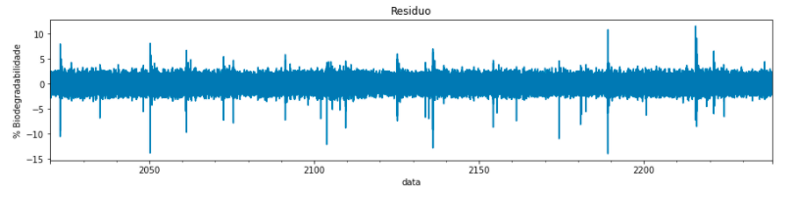
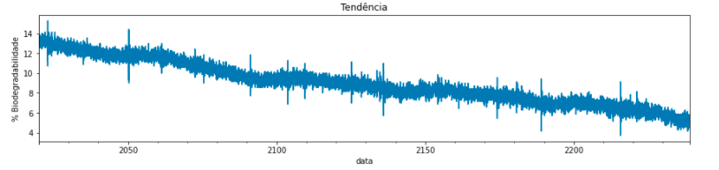
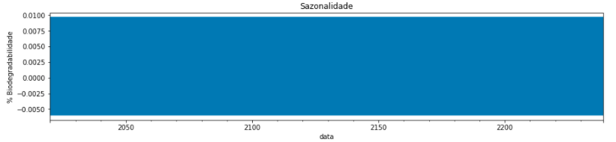
4. Análise exploratória
12
Processo Seletivo 00518/2021 - Pesquisador II - Inteligência Artificial
Instituto Senai de Inovação em Sistemas Embarcados

Slide 14
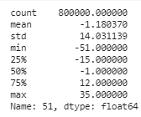
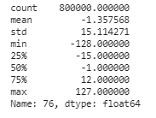
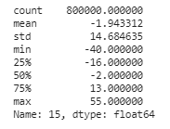
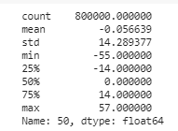
4. Análise exploratória
OCORREU
DESCARGA
NÃO OCORREU
DESCARGA
13
Processo Seletivo 00518/2021 - Pesquisador II - Inteligência Artificial
Instituto Senai de Inovação em Sistemas Embarcados

Slide 15
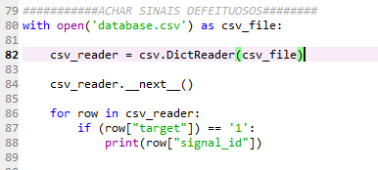
4. Análise exploratória
Em 500 amostras, apenas 35 sofreram descargas!
14
Processo Seletivo 00518/2021 - Pesquisador II - Inteligência Artificial
Instituto Senai de Inovação em Sistemas Embarcados

Slide 16
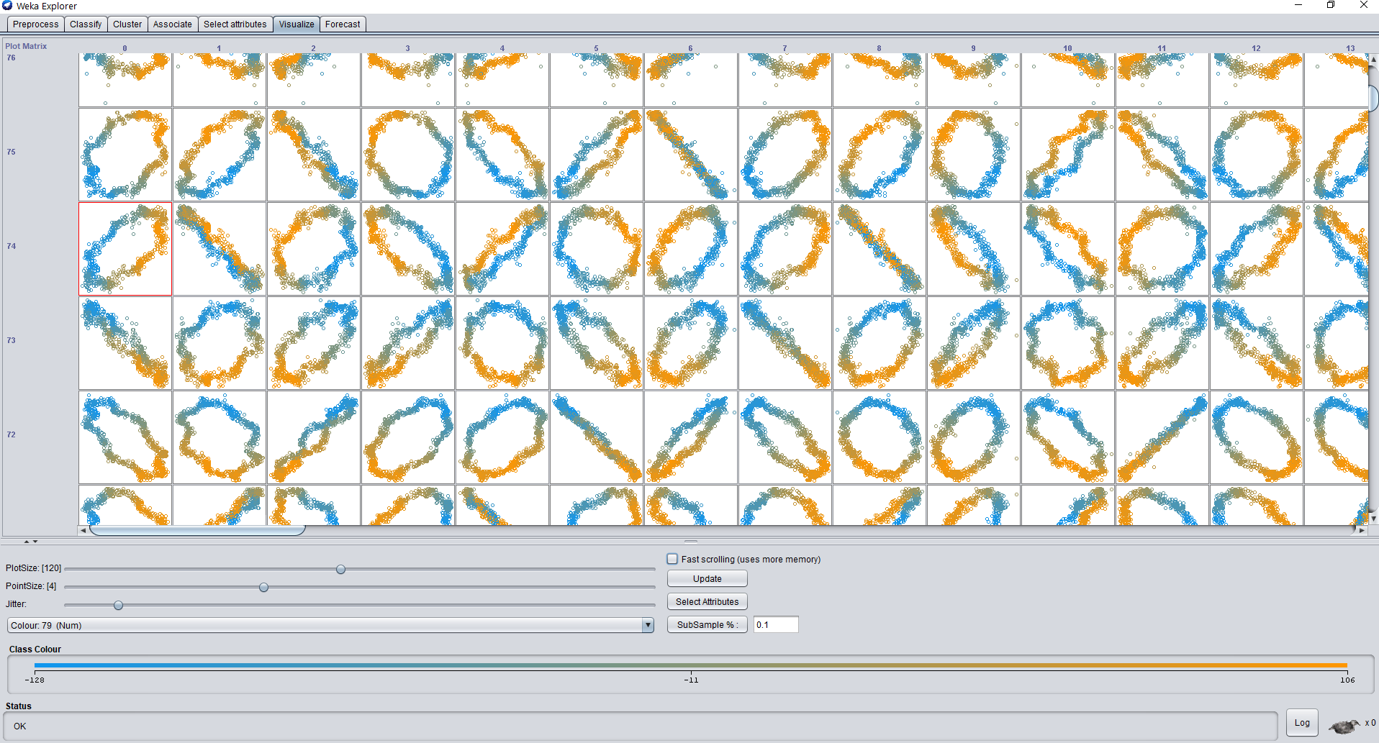
4. Análise exploratória
15
Processo Seletivo 00518/2021 - Pesquisador II - Inteligência Artificial
Instituto Senai de Inovação em Sistemas Embarcados

Slide 17
4. Análise exploratória
2 Classes:
SEM descarga (465 amostras)
COM descarga (35 amostras)
Dados muito ruidosos;
Sem padrão de sinal elétrico;
16
Processo Seletivo 00518/2021 - Pesquisador II - Inteligência Artificial
Instituto Senai de Inovação em Sistemas Embarcados

Slide 18
5. Materiais e métodos
Dados 1,2 GB
500 sinais
1,0 GB
420 Sinais
200 MB
80 Sinais
18
Processo Seletivo 00518/2021 - Pesquisador II - Inteligência Artificial
Instituto Senai de Inovação em Sistemas Embarcados

Slide 19


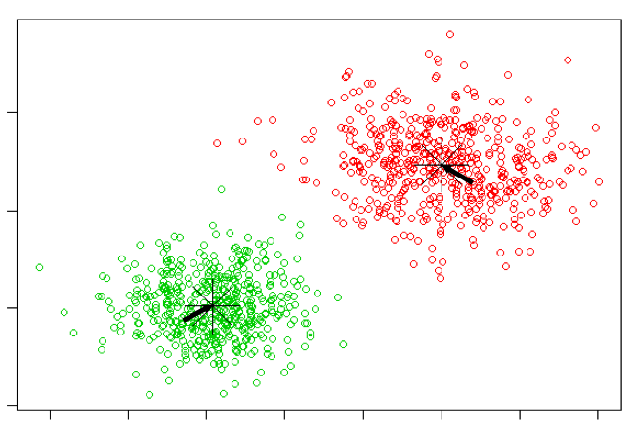
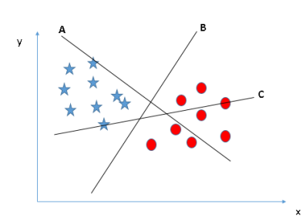
5. Materiais e métodos
NÃO OCORREU
DESCARGA
NÃO OCORREU
DESCARGA
OCORREU
DESCARGA
OCORREU
DESCARGA
K-means
“ilustração”
SVM
“ilustração”
19
Processo Seletivo 00518/2021 - Pesquisador II - Inteligência Artificial
Instituto Senai de Inovação em Sistemas Embarcados

Slide 20
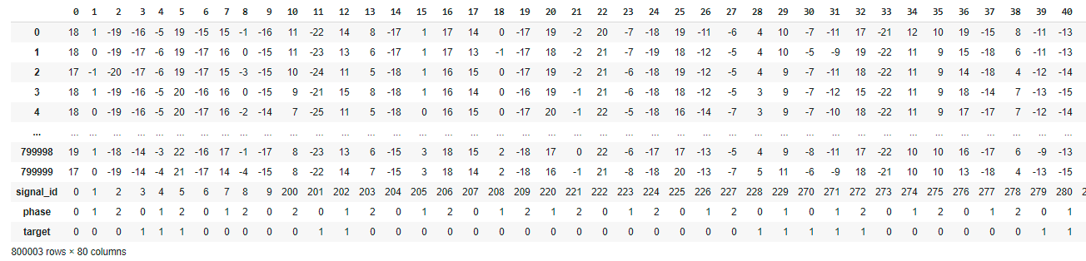
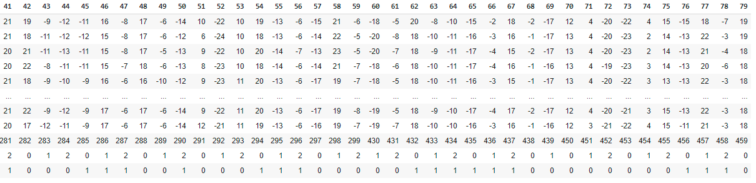
6. Resultados – Dataset filtrado
SEM descarga (45 amostras)
COM descarga (35 amostras)
20
Processo Seletivo 00518/2021 - Pesquisador II - Inteligência Artificial
Instituto Senai de Inovação em Sistemas Embarcados

Slide 21
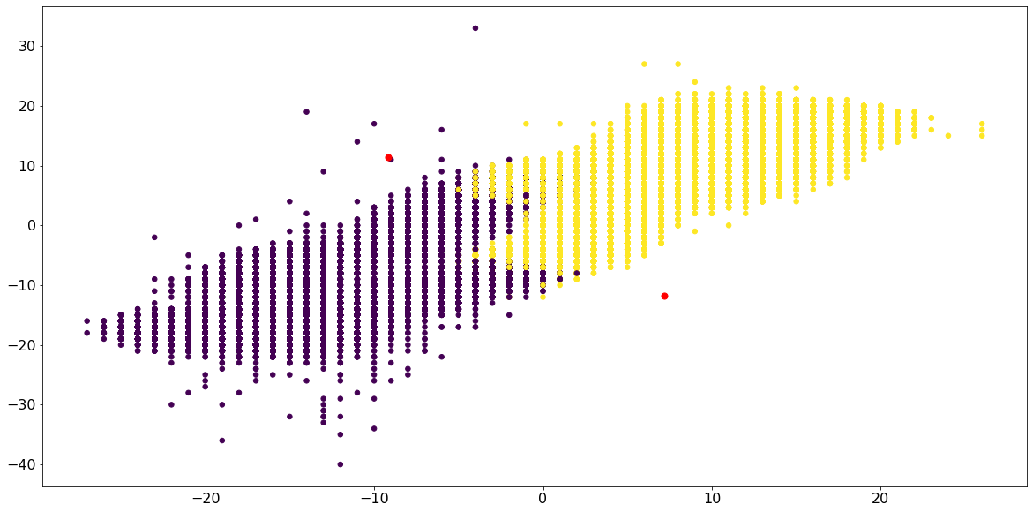
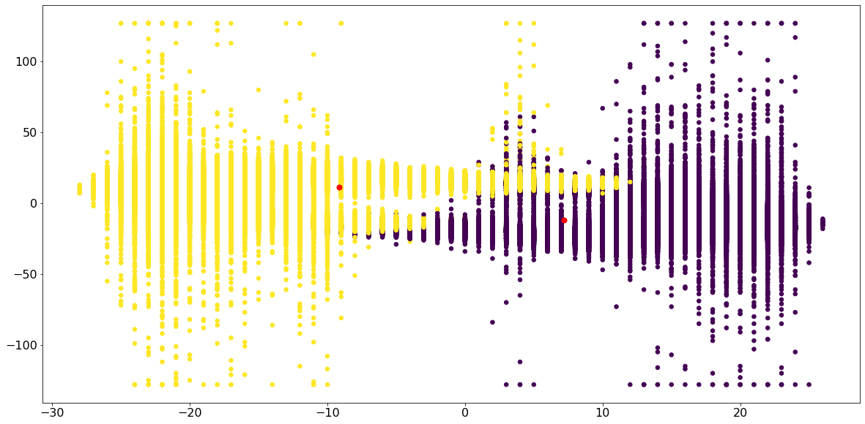
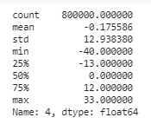
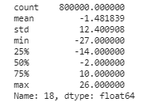
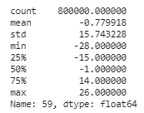
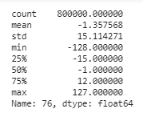
6. Resultados – K-means
18 e 4
42 e 77
NÃO OCORREU
DESCARGA
OCORREU
DESCARGA
NÃO OCORREU
DESCARGA
OCORREU
DESCARGA
21
Processo Seletivo 00518/2021 - Pesquisador II - Inteligência Artificial
Instituto Senai de Inovação em Sistemas Embarcados

Slide 22
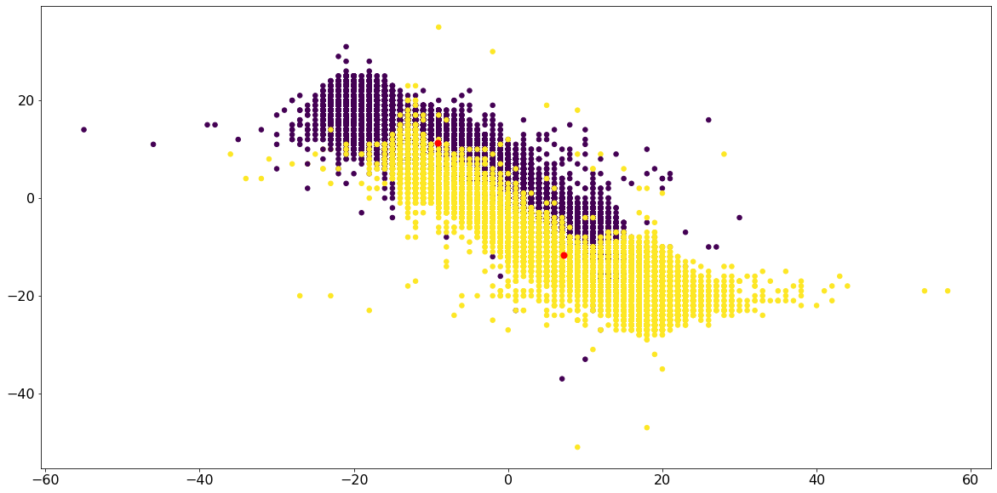
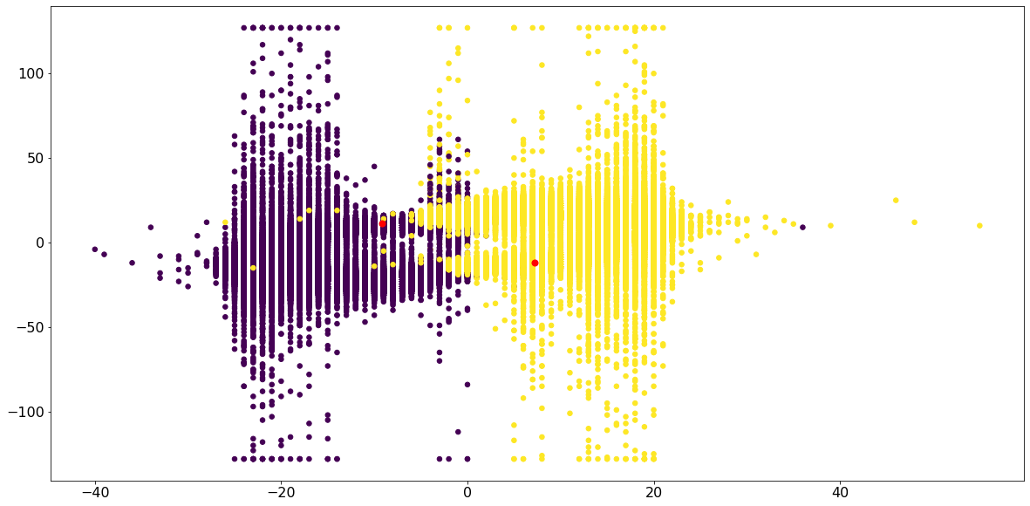
6. Resultados – K-means
50 e 51
15 e 76
OCORREU
DESCARGA
NÃO OCORREU
DESCARGA
NÃO OCORREU
DESCARGA
OCORREU
DESCARGA
22
Processo Seletivo 00518/2021 - Pesquisador II - Inteligência Artificial
Instituto Senai de Inovação em Sistemas Embarcados

Slide 23
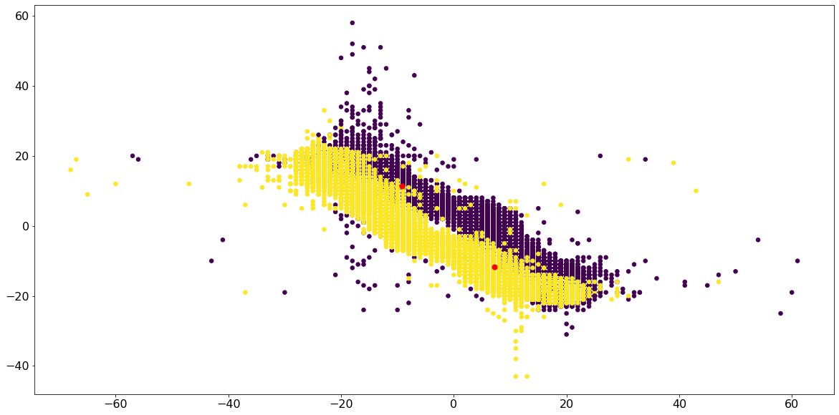
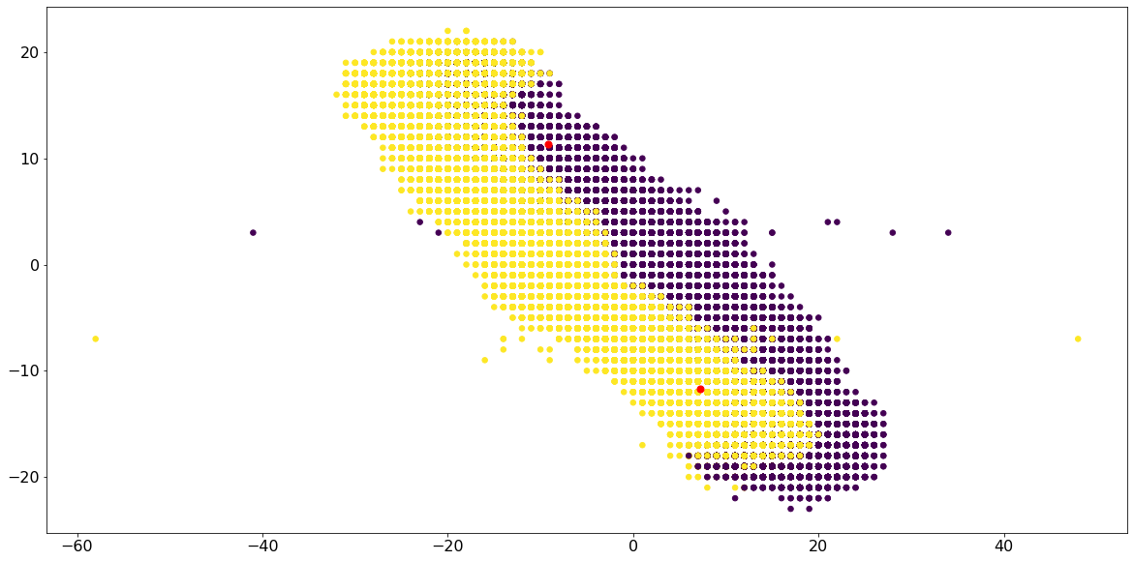
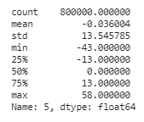
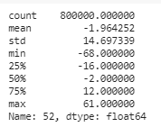
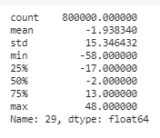
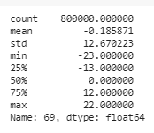
6. Resultados – K-means
5 e 52
29 e 69
OCORREU
DESCARGA
NÃO OCORREU
DESCARGA
OCORREU
DESCARGA
NÃO OCORREU
DESCARGA
23
Processo Seletivo 00518/2021 - Pesquisador II - Inteligência Artificial
Instituto Senai de Inovação em Sistemas Embarcados

Slide 24
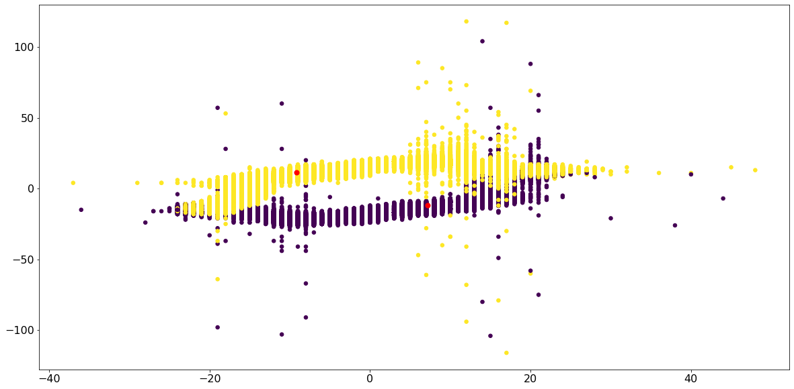
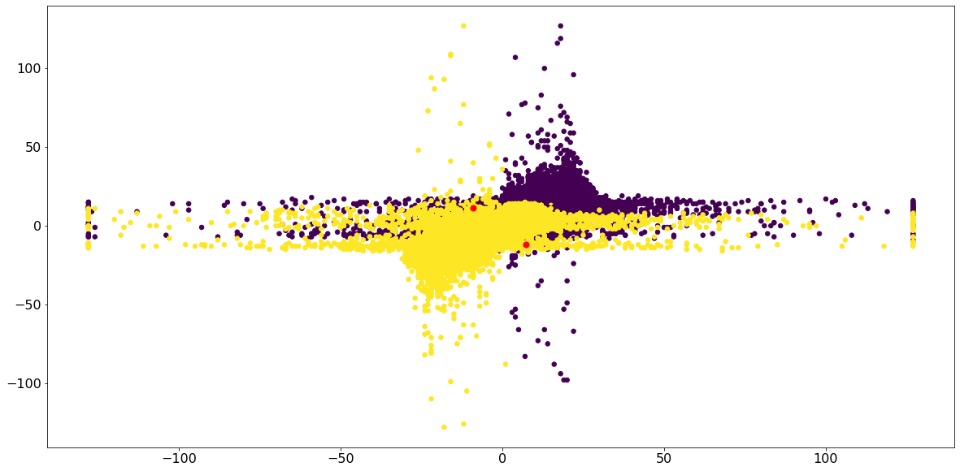
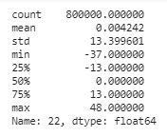
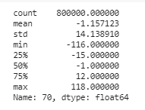


6. Resultados – K-means
?
22 e 70
9 e 43
NÃO OCORREU
DESCARGA
24
Processo Seletivo 00518/2021 - Pesquisador II - Inteligência Artificial
Instituto Senai de Inovação em Sistemas Embarcados

Slide 25






6. Resultados – K-means
?
29 e 64
39 e 77
OCORREU
DESCARGA
25
Processo Seletivo 00518/2021 - Pesquisador II - Inteligência Artificial
Instituto Senai de Inovação em Sistemas Embarcados

Slide 26



6. Resultados – SVM
ID | Predito | Real
26 | 0 | 0
3 | 1 | 1
73 | 0 | 0
44 | 1 | 0
19 | 0 | 0
47 | 1 | 1
59 | 0 | 0
10 | 1 | 0
23 | 0 | 0
28 | 1 | 1
49 | 0 | 0
72 | 0 | 0
30 | 1 | 1
25 | 0 | 0
14 | 0 | 0
50 | 0 | 1
39 | 0 | 1
43 | 0 | 0
36 | 0 | 0
0 | 0 | 0
76 | 0 | 1
40 | 1 | 1
32 | 1 | 1
71 | 0 | 0
26
Processo Seletivo 00518/2021 - Pesquisador II - Inteligência Artificial
Instituto Senai de Inovação em Sistemas Embarcados

Slide 27
7. Considerações finais
O Dataset fornecido é muito grande;
Foi necessário a divisão do Dataset para Análise exploratória dos dados;
Nem todos os valores são necessários para execução dos algoritmos;
Não foram encontrados padrões através de técnicas estatísticas clássicas;
Não foram encontrados padrões através da FFT;
O algoritmo de K-Means não identificou com boa acurácia os padrões;
O algoritmo de SVM apresentou acurácia de 79%, ou seja, para 24 dados testados, o algoritmo acertou a classificação de 19;
27
Processo Seletivo 00518/2021 - Pesquisador II - Inteligência Artificial
Instituto Senai de Inovação em Sistemas Embarcados

Slide 28
8. Trabalhos futuros
Divisão do Dataset por fase;
Recompilar para os algoritmos criados;
Testar diferentes algoritmos de classificação;
28
Processo Seletivo 00518/2021 - Pesquisador II - Inteligência Artificial
Instituto Senai de Inovação em Sistemas Embarcados

Slide 29
Processo Seletivo 00518/2021 - Pesquisador II
Inteligência Artificial
Instituto Senai de Inovação em Sistemas Embarcados
OBRIGADO
Régis Cardoso
Canasvieiras - SC, 12 de abril de 2021

